Slide 1
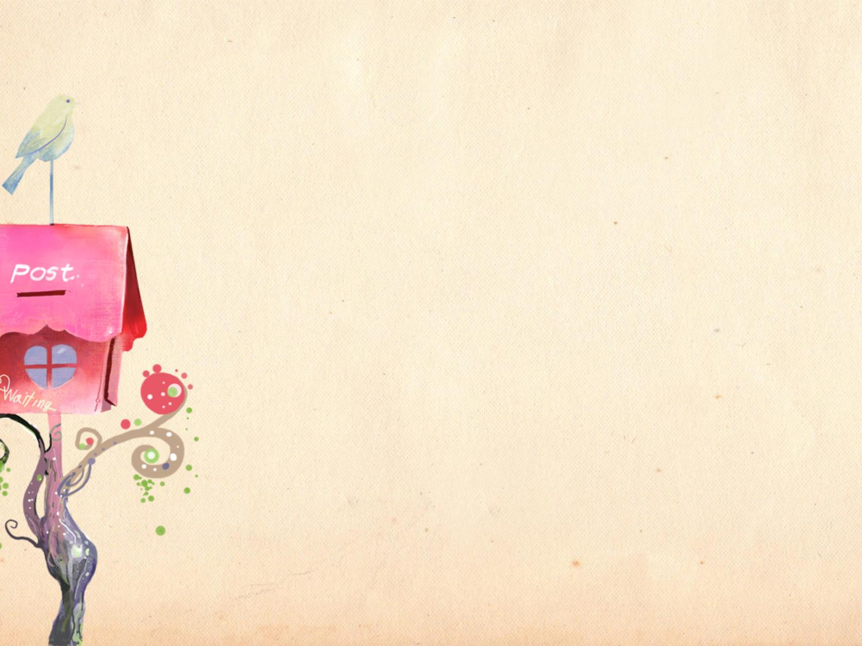
思考：为什么要在夏天画一个绿绿的太阳呢？
答：因为夏天太热了，画个绿绿的太阳可以为大家带来一丝凉爽。

